Slide 1


MEDIActive Youth: Informing the Balkans
Navigacija kroz lavirint lažnih vijesti
Razumijevanje dezinformacija i misinformacija

Slide 2

U današnjem digitalnom svijetu, razlikovanje između činjenica i fikcije je bitno. Ova prezentacija će vam pomoći da identifikujete "lažne vijesti" i shvatite razliku između dezinformacija i misinformacija, pružajući praktične alate za provjeru informacija i procjenu njihove pouzdanosti.

Slide 3
Ciljevi učenja
Definišite ključne pojmove
Identifikujte primjere
Primijenite alate za verifikaciju
Razumjeti lažne vijesti, dezinformacije i misinformacije i kako se razlikuju jedni od drugih
Prepoznajte stvarne slučajeve dezinformacija i misinformacija u medijima
Koristite praktične alate i tehnike za provjeru informacija i procjenu njihove pouzdanosti
Savladavanjem ovih vještina, postati ćete kritičniji potrošač informacija u našem sve složenijem medijskom pejzažu..

Slide 4
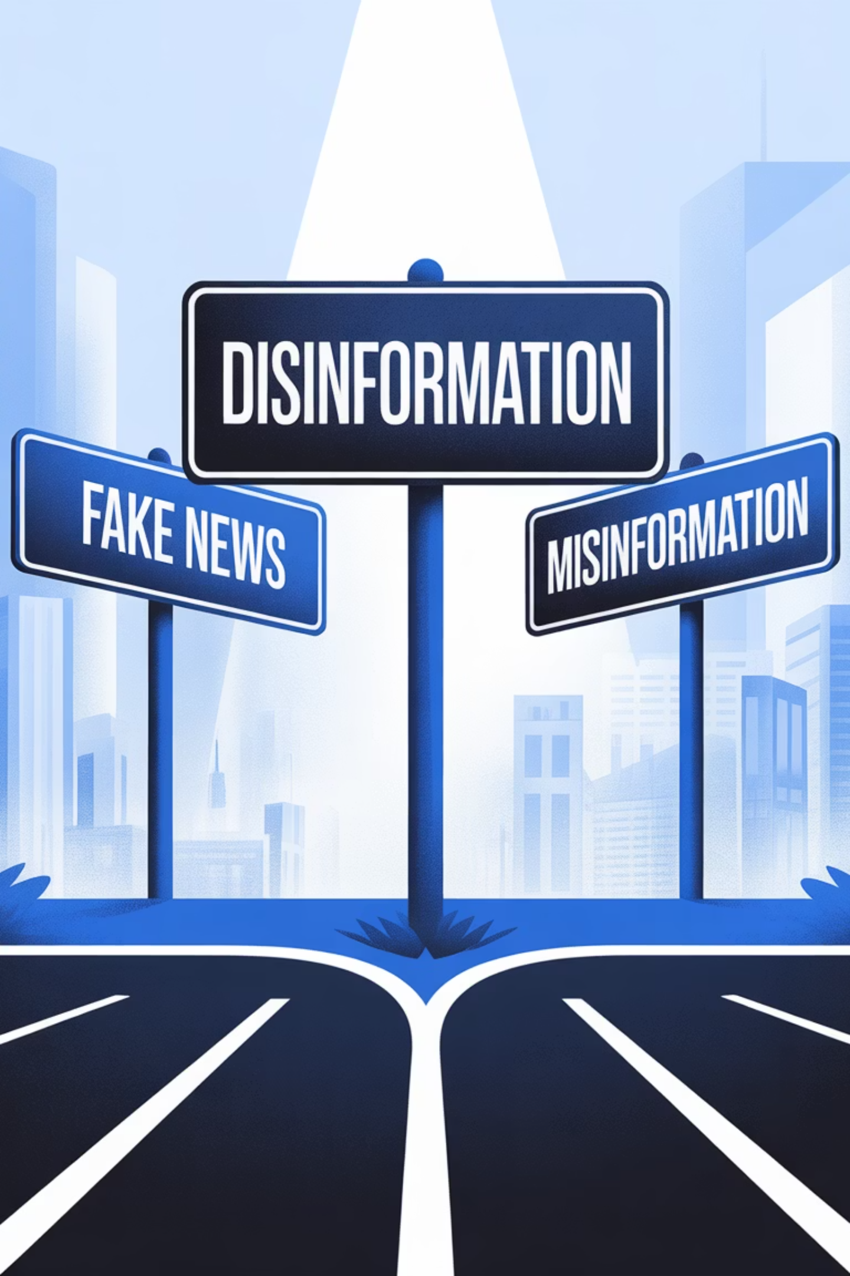
Razumijevanje terminologije
Lažne vijesti
Dezinformacije
Lažne informacije predstavljene kao vijesti. Mogu se širiti putem tradicionalnih medija ili društvenih medija.
Lažne informacije koje su namjerno stvorene da zavaraju ljude.
Misinformacije
Netačne informacije koje se dijele bez štetne namjere, obično iz greške ili nesporazuma.

Slide 5
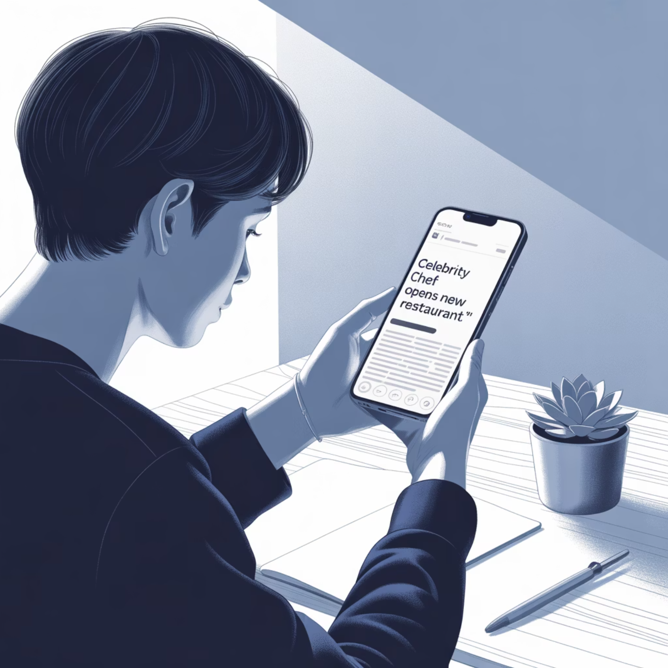
Example
Glasine o promjeni karijere slavnih
Kao misinformacija: Glasina podijeljena bez provjere činjenica da slavna osoba napušta svoju karijeru kako bi započela novi posao.
Kao dezinformacija: Ista priča namjerno stvorena za promociju nepovezanog proizvoda koristeći ime slavne osobe.
Ključna razlika je u namjeri iza lažnih informacija.

Slide 6



Zašto ljudi stvaraju i dijele lažne vijesti?
Finansijska dobit
Politički program
Zabave
Stvaranje lažnih vijesti za privlačenje klikova i generisanje prihoda od oglašavanja
Korištenje dezinformacija za uticaj na javno mnjenje ili manipulisanje izbornim rezultatima
Satirične vijesti koje se ponekad mogu zamijeniti sa stvarnim vijestima ako nisu jasno označene
Razmislite o nedavnom primjeru gdje ste naišli na lažne informacije. Da li je podijeljen namjerno ili greškom? Šta je moglo motivisati njegovo stvaranje?

Slide 7


Crvene zastave: Kako uočiti lažne vijesti
Sumnjivi izvori
Informacije iz nepoznatih ili nepouzdanih izvora, ili onih poznatih po senzacionalizmu
Pretjerani naslovi
"Šokantno!" ili "Nevjerojatno!" naslovi dizajnirani da privuku pažnju, a ne da informišu
Emocionalno nabijen jezik
Sadržaj dizajniran da izazove bijes ili strah može koristiti emocije za manipulaciju
Nedostatak dokaza
Odsustvo izvora, referenci ili dokaza koji bi podržali tvrdnje u članku

Slide 8


Studija slučaja: COVID-19 dezinformacije
Tokom pandemije, glasine o "čudotvornim lijekovima" za COVID-19 široko su kružile društvenim mrežama.
Kao dezinformacija:
Kao misnformacija:
Tvrdnje stvorene od strane pojedinaca koji žele prodati određene proizvode
Dobronamjerna širenja od strane ljudi koji su vjerovali u neprovjerene ljekove
Namjerno izmišljene "studije" ili "svjedočanstva"
Pogrešno protumačene naučne studije
Koordinisane kampanje za potkopavanje službenih zdravstvenih smjernica
Kulturni ljekovi koji se dijele bez štetne namjere

Slide 9

Praktični alati za provjeru informacija
Web stranice za provjeru činjenica
Koristite sajtove kao što su Faktograf (Hrvatska) ili Raskrinkavanje (Srbija) za provjeru vijesti i tvrdnji.
Obrnuta pretraga slika
Koristite Google-ovu obrnutu pretragu slika ili TinEye da provjerite da li je slika izmijenjena ili korištena izvan konteksta.
Provjera izvora
Pratite informaciju do izvora. Ako se ne može povezati s pouzdanim izvorom, budite skeptični.

Slide 10
Praktična primjena: Analiza članka o lažnim vijestima
"Čudotvorno voće pronađeno u Albaniji liječi sve bolesti!"
Crvene zastave u članku:
Pitanja koja treba postaviti:
Izvanredne tvrdnje bez naučnih dokaza
Ko je objavio ovaj članak?
Anonimni izvori ("jedan stanovnik", "lokalni farmer")
Da li su citirane vjerodostojne naučne studije?
Elementi teorije zavjere ("Big Pharma ne želi da znate")
Mogu li ove informacije biti potvrđene od strane drugih izvora?
Emocionalno nabijen jezik ("čudo", "čudesni lijek")
Zašto se o "čudotvornom lijeku" ne bi naširoko izvještavalo?
Nema provjere od strane vlasti ili stručnjaka
Koja bi mogla biti motivacija iza ove priče?

Slide 11
Vaša lista za otkrivanje lažnih vijesti
1
2
3
Provjerite izvor
Provjerite naslov
Unakrsna referenca
Ko daje ove informacije? Je li to vjerodostojna novinska organizacija ili nepoznata web stranica?
Pokušava li vas šokirati ili uplašiti? Da li se podudara sa stvarnim sadržajem članka?
Možete li pronaći ovu vijest na drugim renomiranim stranicama? Da li više izvora to potvrđuje?
4
5
Potražite dokaze
Koristite fact-checkere
Postoje li izvori ili dokazi koji podupiru tvrdnje? Da li se stručnjaci navode po imenu?
Jeste li provjerili informacije na pouzdanom mjestu za provjeru činjenica?
Zapamtite: Ostati informisan znači ostati kritičan! Primjenom ovih alata i tehnika, možete se zaštititi od obmanjujućih informacija na mreži.

Slide 12

Pitanja?
Hvala vam na pažnji!

